Slide 1
DHCP
آشنایی ابتدایی با
Dynamic Host Configuration Protocol
سید پارسا بنی طباء
استاد حسن نجات

Slide 2

پروتکل DHCP مخفف Dynamic Host Configuration Protocol
نوعی پروتکل برای پیکربندی هاست به‌طور پویا است که به هر دستگاه موجود در شبکه به‌صورت خودکار یک آدرس IP اختصاص می‌دهد. درواقع هر دستگاه برای اتصال به اینترنت نیازمند آدرس IP است که ازطریق روتری مجهز به سرویس DHCP اختصاص داده می‌شود.
در شبکه‌های خیلی بزرگ یک روتر به‌تنهایی نمی‌تواند تمام دستگاه‌های متصل را مدیریت کند.
در چنین مواقعی، سرور اختصاصی جداگانه‌ای فقط برای اختصاص آدرس IP به دستگاه‌ها در شبکه قرار داده و پروتکل DHCP به‌جای روتر، روی سرور اجرا می‌شود.
DHCP همچنین مدیریت پیکربندی شبکه برای subnet mask و default Gateway و سرویس DNS را نیز برعهده‌ دارد.

Slide 3
سرور DHCP یک رنج آی‌پی در اختیار دارد که می‌تواند از بین آن‌ها اقدام به تخصیص آدرس آی‌پی به کلاینت‌های موجود در شبکه کند، به عنوان مثال رنج آدرس 1 تا 25 در اختیار DHCP قرار می‌گیرد (این اعداد کاملا فرضی بوده و آدرس آی‌پی نیستند)
حال دستگاهی در شبکه روشن می‌شود که به یک آدرس آی‌پی احتیاج دارد، این دستگاه از وجود سرور DHCP در این شبکه بی‌خبر است، به همین علت یک بسته تحت عنوان (Discovery را به صورت Broadcast روی شبکه ارسال می‌کند (یعنی این بسته را برای تمام میزبان‌های موجود در شبکه می‌فرستد)
در مرحله‌ی بعد سرور DHCP به عنوان پاسخ بسته‌ی (Offerرا ارسال می‌کند، این بسته شامل IP و Default Gateway خواهد بود و به دست ماشین اول (دستگاهی که IP درخواست کرده بود) می‌رسد.
سپس ماشین اول با دریافت این بسته اقدام به بررسی آن می‌کند و درصورتی که امکان استفاده از آن IP را داشت یک بسته تحت عنوان (Request) برای سرور دی‌اچ‌سی‌پی ارسال می‌کند و در نهایت سرور نیز با ارسال یک تاییدیه (ACK) به ماشین اول این آی‌پی را به آن تخصیص می‌دهد.))

Slide 4
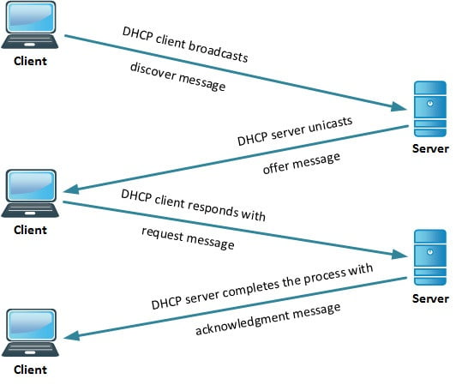
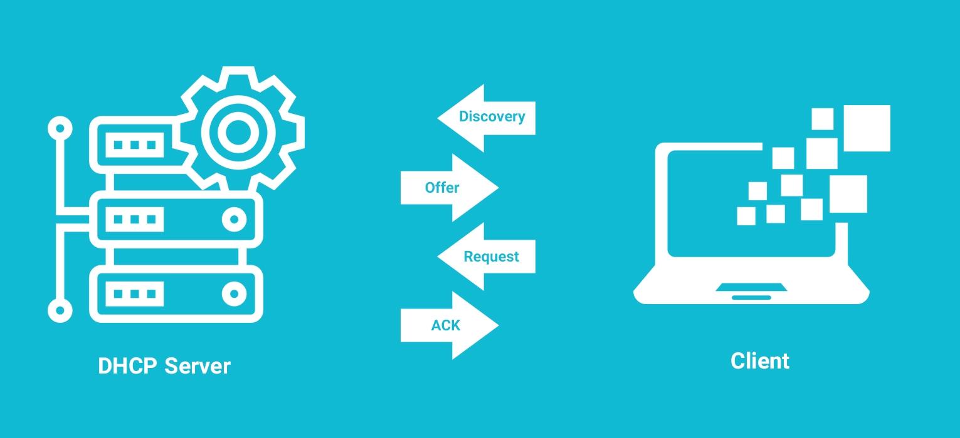

Slide 5
معماری DHCP
در معماری DHCP سه بخش اصلی وجود دارد: مشتری و سرور و عامل رله
مشتری یا کلاینت client ) هر دستگاهی است که می‌تواند به اینترنت وصل شود و با سرور پروتکل DHCP ارتباط برقرار کند.)
علاوه‌بر تلفن‌ها و سیستم‌های کامپیوتری، پرینترها و سرورهای داخل شبکه نیز مشتری DHCP محسوب می‌شوند.
سرور server) سیستمی کامپیوتری است که کار اختصاص IP را در پروتکل DHCP‌ انجام می‌دهد.)
عامل رله Relay Agent) وظیفه‌ی ارسال سیگنال تقاضا بین کلاینت و سرور را در پروتکل DHCP انجام می‌دهد. وجود این عامل در شبکه‌های کوچک ضروری نیست؛ اما برای فعالیت شبکه‌های عظیم حضور آن‌ها لازم است.

Slide 6
تخصیص DHCP
آدرسIP از زمانی‌که به دستگاهی اختصاص داده می‌شود، دوره عمر محدودی دارد.
IP که امروز به‌واسطه‌ی پروتکل DHCP به سیستمی اختصاص می‌یابد، ممکن است با IP فردا متفاوت باشد.
البته اگر سیستم در دوره‌ی عمرIP و پیش از اینکه مدت ‌زمان تخصیص از بین برود به شبکه برگردد یا در همان مدت در شبکه بماند، آی‌پیِ آن تغییر نمی‌کند؛ در‌غیر‌این‌صورت IP جدیدی به دستگاه اختصاص داده می‌شود.
علاوه‌بر‌این، هر دستگاه در شبکه می‌تواند ازDHCP درخواست تجدید تخصیص IP کند.
ادامه>>

Slide 7
با ثبت این درخواست به‌کمک تنظیمات شبکه روی کامپیوترها یا تنظیماتWifi روی گوشی‌های هوشمند، IP آدرس جدیدی برای دستگاه ایجاد می‌شود.
در شرایطی که دستگاه جدیدی به شبکه اضافه شود، برای داشتن IP یکتا درخواستی برای شبکه ارسال و سرور DHCP پس از دریافت این درخواست در پاسخ به آن، اطلاعاتی مانند آدرسIP پیشنهادی و آدرس سرور را برای دستگاه جدید ارسال می‌کند.
پس از پذیرفته‌شدن IP، سرور پیام تأییدی می‌فرستد. در این پیام، اطلاعات بیشتری شامل اطلاعاتی درخواستی دستگاه وجود دارد.
این روند ، برای شبکه‌های کوچک صدق می‌کند؛ زیرا در شبکه‌های بزرگ‌تر درخواست‌های بیشتری به سرور ارسال می‌شود و باید روندی برای تشخیص هر درخواست وجود داشته باشد.
همچنین، هر دستگا‌ه پس از ارسال درخواست خود، ممکن است از چند سرور مختلف پاسخ دریافت کند. در چنین شرایطی، Relay Agentها یا عوامل رله درخواست‌ هر دستگاه را بررسی و آن را برای سرور اصلی ارسال می‌کنند. این عوامل دوباره پس از دریافت پاسخ از سرور، آن را به دستگاه ارسال می‌کنند.

Slide 8
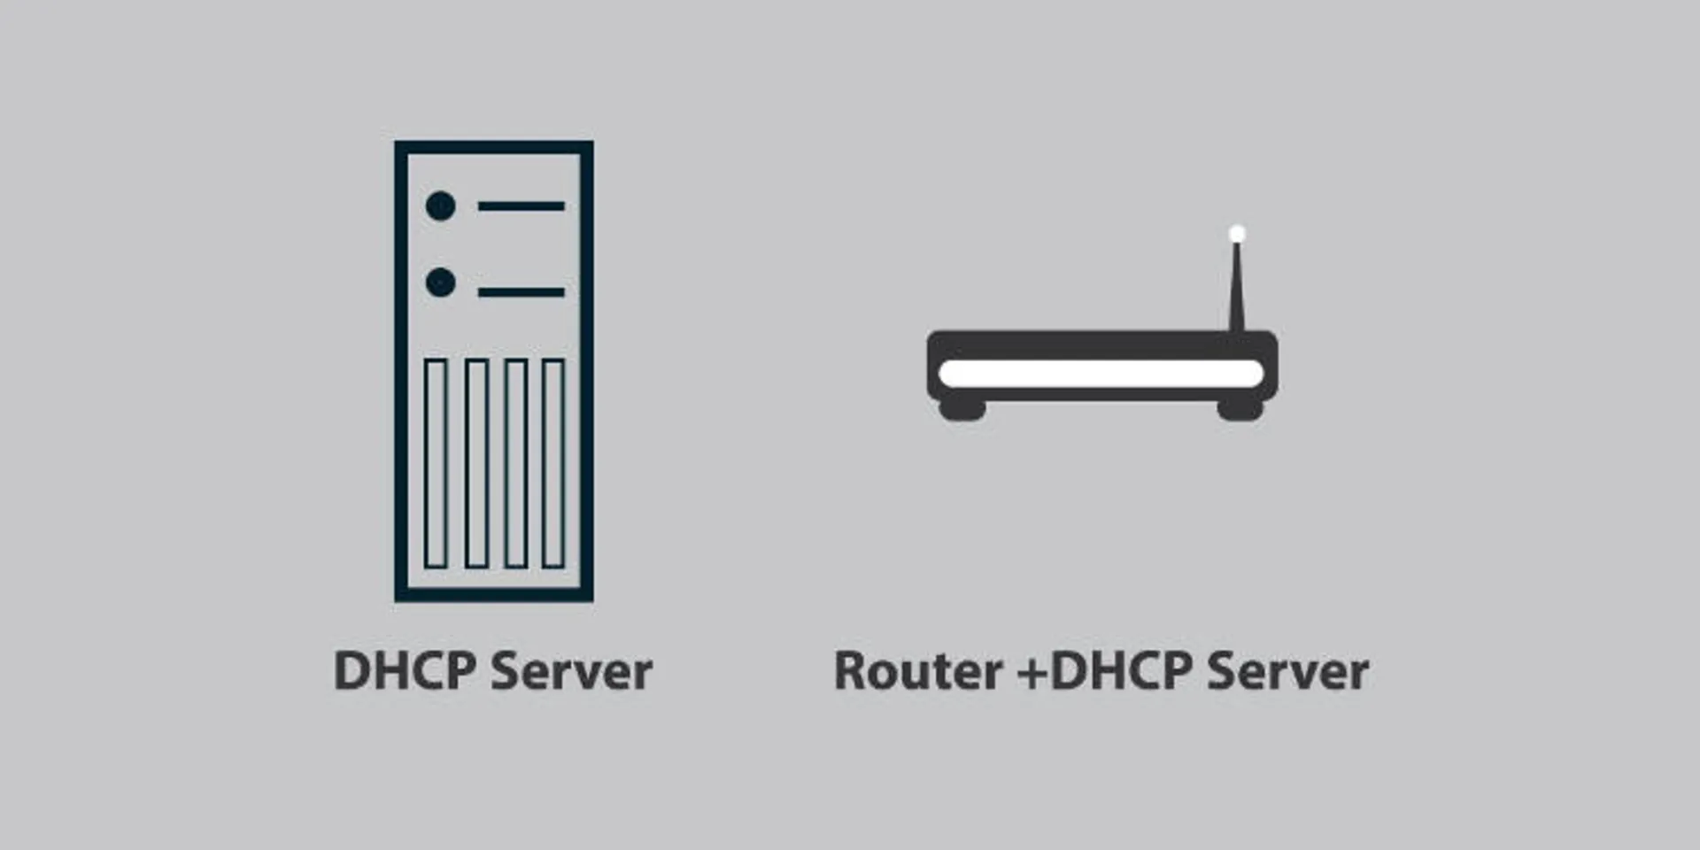
هدف DHCP
وجود DHCP در شبکه برای تشخیص تعداد دستگاه‌هایی که می‌تواند به شبکه متصل باشد، ضروری است.
با ورود هر دستگاه به شبکه، لازم است فوراً یک آدرس IP به آن اختصاص یابد؛ به‌طوری‌که با سایر IPهای موجود در شبکه تداخل نداشته باشد.
فقدان DHCP به تداخل IP و در نتیجه مانع از اتصال دستگاه به شبکه به‌ سادگی و سرعت منجر می‌شود.
این مسئله یکی از مشکلات مدیریت شبکه است. اختصاص IP به‌صورت دستی و رفع مشکل تداخل حتی در شبکه‌های کوچک، کاری ملال‌آور و زمان‌بر است. در شبکه‌های بزرگ چنین کاری تقریباً ناممکن است.
خدمت مهم DHCP به مدیران شبکه، اختصاص IP به‌طورخودکار به تمام دستگاه‌های موجود درشبکه است.
همچنین به‌دلیل داینامیک ‌بودن آدرس‌ آی‌پی‌ها، در دسترس‌نبودن IP برای سیستم کامپیوتری به ‌ندرت اتفاق می‌افتد.
در چنین شبکه‌ای، امکان اتصال بی‌نهایت دستگاه نیز امکان‌پذیر خواهد بود.

Slide 9
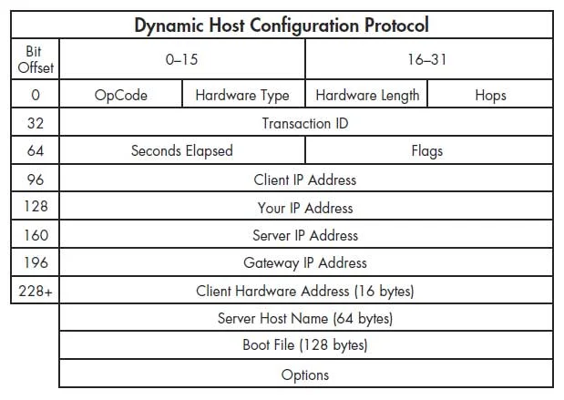
ساختار و معماری پیام‌های پروتکل DHCP
به دلیل نیاز به سرعت بالا، پیام‌های این سرویس در قالب دیتاگرام‌های UDP حمل می‌شوند، سرور از پورت 67 و کلاینت از پورت 68 برای ارسال و دریافت پیام‌ها استفاده می‌کنند، در حقیقت این پروتکل جایگزینی برای پروتکل قدیمی BOOTP بود، پروتکل BOOTP امکان جمع‌آوری آدرس آی‌پی‌های تخصیص داده شده را نداشت و به همین دلیل بعدها DHCP جایگزین آن شد، شما می‌توانید ساختار بسته‌های DHCP را در تصویر زیر به خوبی مشاهده کنید.

Slide 10
ساختار یک بسته‌ی DHCP
OpCode نشان‌دهنده‌ی نوع پیام است (درخواست یا پاسخ)
Hardware Type نوع آدرس سخت‌افزاری موجود در Client Hardware Address را مشخص می‌کند.
Hardware Length طول آدرس سخت‌افزاری موجود در Client Hardware Address را مشخص می‌کند.
Hops تعداد روترهای میان سرور و کلاینت را مشخص می‌کند.
Transaction ID نشان‌دهنده‌ی شناسه‌ی یکتای فرایند است.
Seconds Elapsed مدت زمان گذشته از شروع تخصیص آی‌پی را نشان می‌دهد.
Flags فلگ‌های بسته هستند.
Client IP Address آی‌پی آدرس کلاینت را مشخص می‌کند (زمان دریافت آی‌پی مجدد)
Your IP Address آی‌پی فعلی کلاینت شما را نشان می‌دهد (آی‌پی واگذار شده به شما)
Server IP Address آدرس آی‌پی سرور بعدی را تعیین می‌کند.
Gateway IP Address دربردارنده‌ی آدرس آی‌پی واسطه‌هاست (در صورت نیاز)
Client Hardware Address حاوی آدرس سخت‌افزاری کلاینت است.
Server Host Name شامل نام سرور DHCP است.
Boot File دربردارنده‌ی فایل راه‌انداز برای کلاینت‌های بدون دیسک.
Option نیز فیلدی است که می‌تواند دربردارنده‌ی گزینه‌های اختیاری برای بسته‌ی DHCP باشد.

Slide 11
تداخل IP با DHCP
با اینکه DHCP مسئول اختصاص IP است، گاهی می‌تواند خود عامل تداخل آی‌پی نیز باشد. وجود خطا در دی‌اچ‌سی‌پی باعث ایجاد این مشکل می‌شود؛ اما خود این پروتکل می‌تواند حین کار مشکل را برطرف کند.
اغلب اوقات زمانی‌که خطای تداخل IP را روی سیستم خود می‌بینید، تنها کافی است آن‌ را نادیده بگیرید تا مشکل خودبه‌خود برطرف شود.
اگر مشکل باقی بماند، باید روتر را ریستارت کنید. بازهم اگر مشکل تداخل برطرف نشود، احتمالاً با مسئله‌ی بزرگ‌تری در شبکه روبه‌رو هستید که روتر و DHCP با آن دست‌به‌گریبان هستند.

Slide 12
مزایا و معایب استفاده از سرور DHCP
مزایای به کارگیری از این سرویس عبارتند از:
تخصیص آی‌پی خودکار به کلاینت‌ها
سرعت بالای تخصیص آی‌پی‌ها
کاهش تداخل میان آی‌پی‌ها
همچنین به کارگیری این سرویس برای مکان‌هایی که افراد مختلفی در آن حضور داشته و ثابت نیستند بسیار عالیست، اما در کنار تمام مزایایی که دارد می‌توند معایبی نیز به همراه داشته باشد، به عنوان مثال:
عدم وجود یک آی‌پی ثابت و همیشگی برای کلاینت‌ها
افزایش احتمال حمله‌ی DHCP Spoofing به شبکه
هزینه‌ی تهیه و نگهداری سرور مناسب برای DHCP
یادآوری تداخل IP با DHCP
هرچند این سرویس تا حد بسیار زیادی از بروز تداخل IP جلوگیری می‌کند، اما این احتمال وجود دارد که خود DHCP نیز تحت شرایطی خاص (به عنوان مثال تنظیم و پیکربندی نادرست خود سرور باعث بروز IP Conflict تداخل آدرس آی‌پی) در شبکه شود، در چنین شرایطی کافیست یکبار دستگاه کلاینت را خاموش و مجددا روشن کنید تا این مشکل برطرف شود (هرچند اگر این کار را نیز انجام ندهید DHCP می‌تواند به صورت خودکار آن را برطرف کند)

Slide 13
ئائان
بخش عملی>>

